Slide 1
Мастер - класс
Евлантьева Наталья Николаевна

Slide 2
Роль игры в развитии познавательного интереса младших школьников

Slide 3
«Без игры нет, и не может быть
полноценного умственного развития. Игра – это огромное светлое окно, через которое в духовный мир ребенка вливается живительный поток представлений, понятий. Игра – это искра, зажигающая огонек пытливости и любознательности»
В.А.Сухомлинский

Slide 4
Проще простого
1.Загадки в пословицах | 2. Двойная жизнь животных | 3.Фразеологический зверинец
4. Забавная анатомия | 5. Очень хитрые вопросы | 6. Угадай – кто это?
7. Шуточные мини-загадки | 8. Что могут предлоги | 9. Омонимы

Slide 5
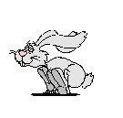
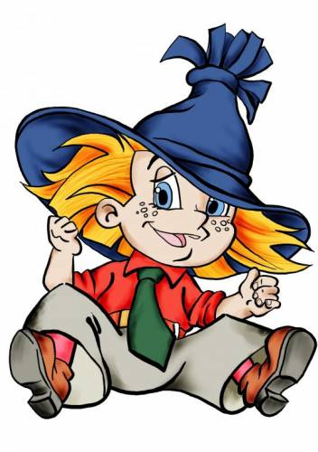
Загадки в пословицах
1. За двумя ими погонишься, ни одного не поймаешь.
зайцами

Slide 6
Загадки в пословицах
2. Дай ей грядку – изроет весь огород.
курице

Slide 7
Загадки в пословицах
3. Дарёному ему в зубы не смотрят.
коню

Slide 8
Двойная жизнь животных
1. Грибы рыжего цвета.
лисички

Slide 9
Двойная жизнь животных
2. Приспособления, надевающиеся на ноги электромонтёра, для лазанья по столбам.
кошки

Slide 10
Двойная жизнь животных
3. Мужская причёска в виде коротко остриженных стоячих волос.
ёжик

Slide 11
Фразеологический зверинец
1. Про человека, сбившегося с правильного жизненного пути, говорят, что он – заблудшая… (кто?)
овца

Slide 12
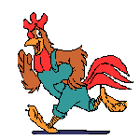
Фразеологический зверинец
2. Устраивать пожар, поджигать что – либо – пускать красного…
петуха

Slide 13
Фразеологический зверинец
3. Настоящая, неизменная, испытанная верность - …верность.
лебединая

Slide 14
Забавная анатомия
1. У чего есть нос (носик), но нет лица?
корабль

Slide 15
Забавная анатомия
2. У чего есть почки, но нет желудка и печени?
дерево

Slide 16
Забавная анатомия
3. Что без глаз, а слезами плачет?
свеча

Slide 17
Очень хитрые вопросы
2. Какой мост семью красками покрашен?
радуга

Slide 18
Очень хитрые вопросы
1. У какого зайчика ушки никогда не растут на макушке?
солнечного

Slide 19
Очень хитрые вопросы
3. Талия какого животного является эталонным образцом тонкой талии для всех женщин?
осиная

Slide 20
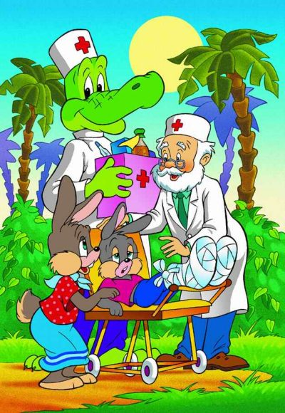
Угадай - кто это?
1. Знаменитый ветеринар, практикующий в Африке.
Доктор Айболит

Slide 21
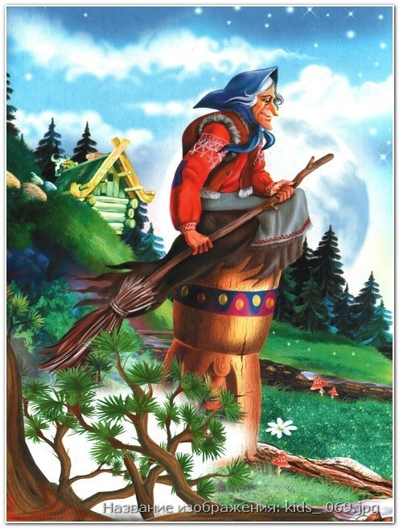
Угадай - кто это?
2. Как звали первую женщину – лётчицу?
Баба - Яга

Slide 22
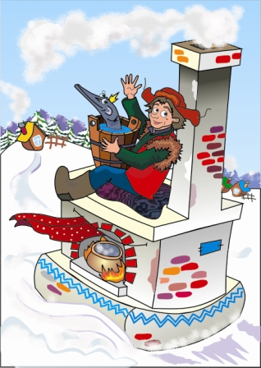
Угадай - кто это?
2. Сказочный герой, превративший нагревательный прибор в транспортное средство.
Емеля

Slide 23
Шуточные мини-загадки
1. Комариная ловушка (или лакомство аиста и цапли).
лягушка

Slide 24
Шуточные мини-загадки
2. Невеста комара с самоваром.
муха

Slide 25
Шуточные мини-загадки
3. Передвижной молокозавод.
корова

Slide 26
Что могут предлоги
1. Название какого домашнего животного составлено из двух предлогов, а какого из трёх?
К-ОТ
К-О-ЗА

Slide 27
Что могут предлоги
2. Назовите самый музыкальный предлог.
до

Slide 28
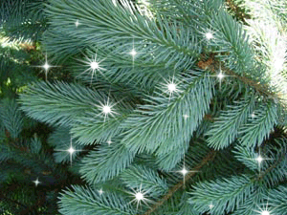
Что могут предлоги
3. Название какого хвойного дерева состоит из четырёх предлогов?
С-О-С-НА

Slide 29
Омонимы
1. Первая в норке иль щелке живёт,
Кот её выхода радостно ждёт.
Дружит вторая с компьютером нашим.
Держат в руке её Кати и Маши.
мышь

Slide 30
Омонимы
2. Одна нам ночами на небе сверкает,
Другая на сцене поёт, выступает,
В глубинах морских наша третья живёт,
На ёлке четвёртая есть в Новый год.
звезда

Slide 31
Омонимы
3. Первый на шее козлёнка звенит,
Звонко второй нам в оркестре звучит.
Третий в саду, на поляне цветёт,
Синий, лиловый, в букет наш пойдёт.
колокольчик

Slide 32
Нас солнца луч смешит и дразнит, Нам нынче весело с утра, Весна нам дарит звонкий праздник, И главный гость на нем – игра.
И пусть все гости громко скажут: «Добро пожаловать, игра!»

Slide 33
СПАСИБО ЗА ВНИМАНИЕ !

